Slide 1
Kontraindikacije za izvođenje masaže
1. RELATIVNE- LOKALNE kontraindikacije su one kod kojih se određeni dio tijela mora izbjeći tijekom masaže
npr. madeži ili koža koja je bila oštećena opeklinama,
trudnoća do 4. mj.
dodatan oprez potreban je i kod srčanih bolesnika, oslabljenog srčanog mišića.

Slide 2
2. APSOLUTNE- OPĆE; kada se osoba uopće ne smije masirati:
akutni ili kronični upalni procesi
visokofebrilna stanja
krvarenje raznih organa i tkiva, hemofilije i hemoragične dijateze,
flebotromboza, upale vena i limfnih putova, varikozne (proširene) vene
ulcera
svježe traume s prijelomima, odnosno svježe operacije (do 10. postoperativnog dana)
trudnoća od 4. mjeseca
tumori i tumorske metastaze,
akutne teške internističke i kirurške bolest
svježi srčani infarkt, srčani bolesnici,…
psorijaza
AIDS

Slide 3
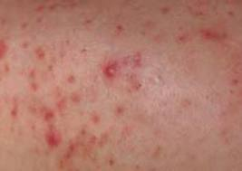
Osim razgovora s klijentom gdje se kroz anamnezu može doznati za eventualne bolesti ili stanja koja predstavljaju kontraindikacije za masažu, važno je pregledati kožu (inspekcija i palpacija).
Na što moramo obratiti pažnju?
Akne (lat. Acne vulgaris)
upalno su oboljenje kože prouzročeno promjenama u strukturi koja se nalazi u koži i sastoji se od folikula dlake i njemu pridružene lojne žlijezde. Uobičajeno je da se akne nazivaju iprištići.

Slide 4
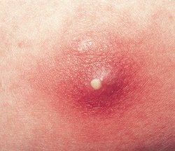
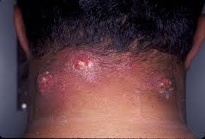
gnojni procesi: furunkuli, strepto i stafilodermije, flegmone i inficirane rane praćene limfadenomom,
sve vrsta opekotina na koži (na to treba posebno paziti), prouzrokovanih različitim kemijskim ili fizičkim agensima (sunce, ultraljubičasto zračenje,…),
madeži čudnog oblika ili boje,…

Slide 5
Indikacije za masažu
Povišena mišićna napetost (primarni i sekundarni reaktivni oblici mišićnog hipertonusa, sa ili bez mialgija (istegnuća, miogeloze)
Svi oblici smanjene mišićne napetosti (hipotonusa)
Priraslice različitih uzroka
Reumatska bolna stanja
Cirkulacijske tegobe,…

